Slide 1


Pourquoi choisir l'italien ?

Slide 2
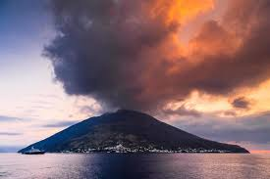
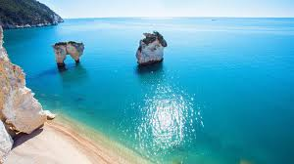
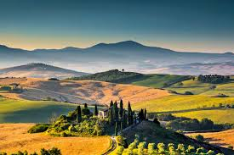
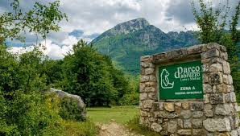
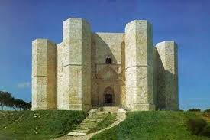
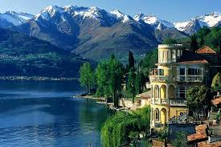
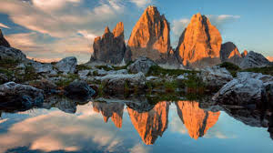
Pour découvrir un pays magnifique aux panoramas époustouflants et géographiquement proche.

Slide 3
Pour approfondir tes connaissances sur l’une des plus grandes cultures du monde, car l’Italie est l’un des berceaux de la civilisation occidentale ancienne et moderne.
En effet, depuis l’Antiquité, la culture de ce pays a rayonné sur le monde.

Slide 5

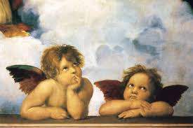
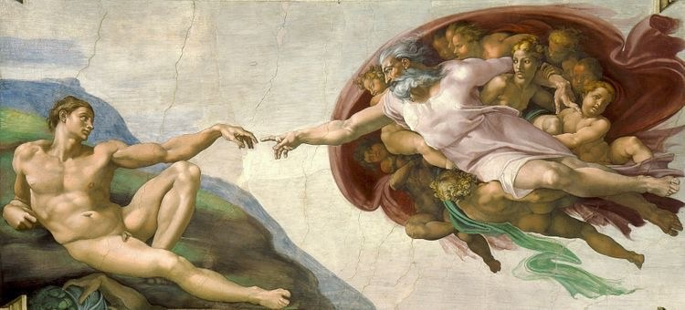
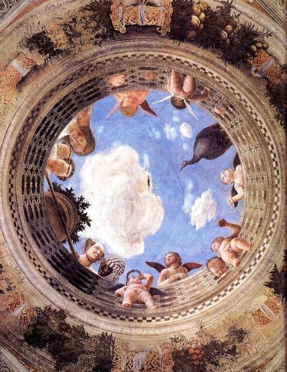
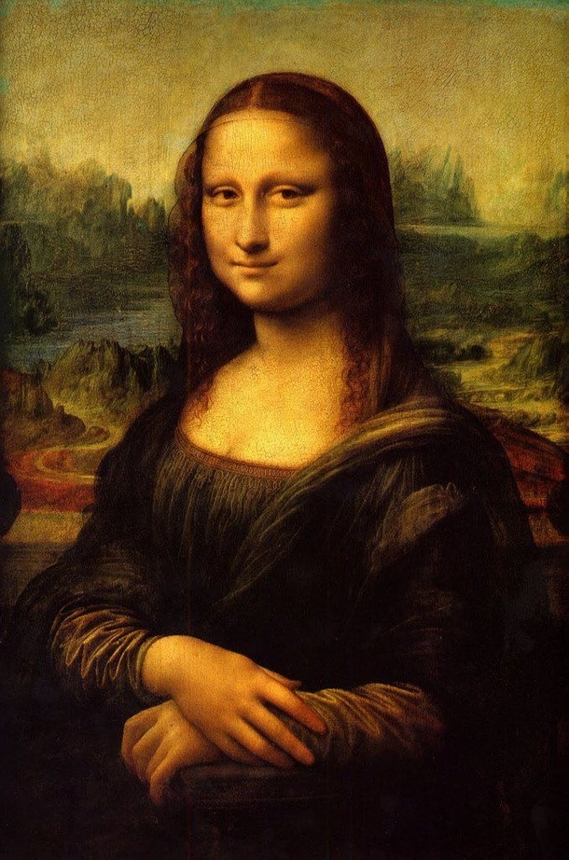
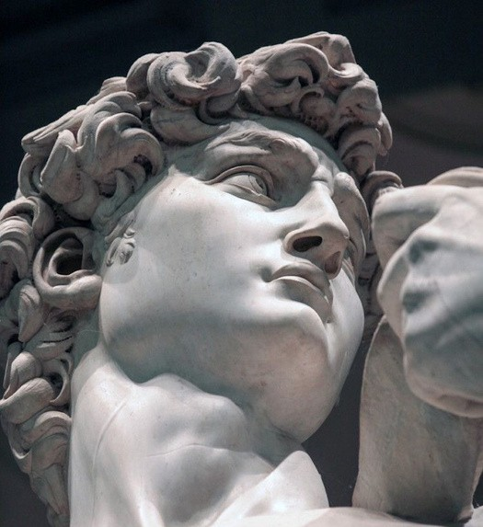
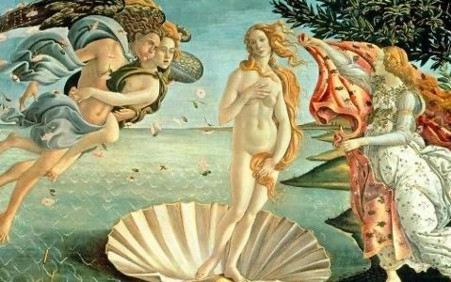
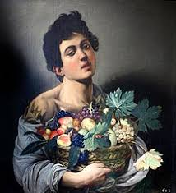

Les œuvres de ses artistes sont mondialement connues et ont inspiré des générations.

Slide 6


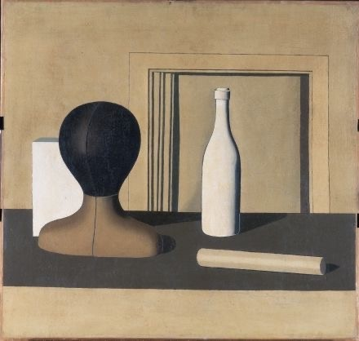
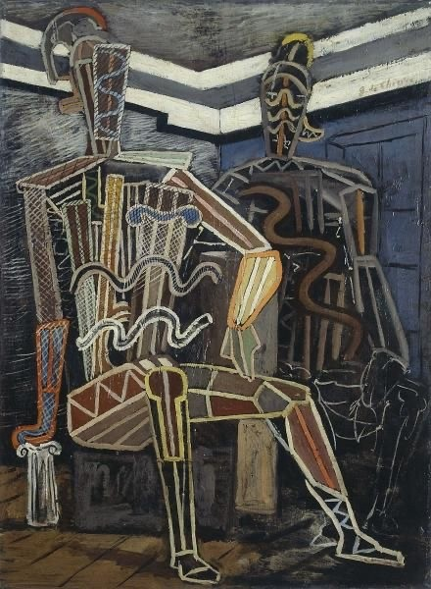
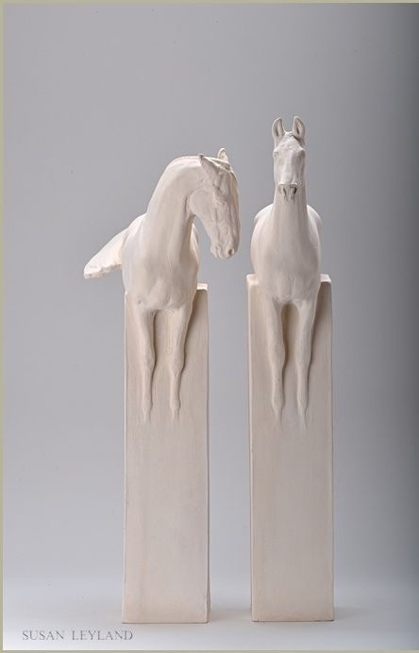
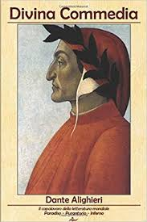
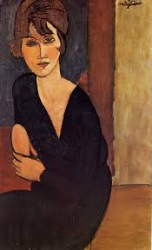

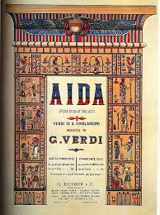




Slide 7
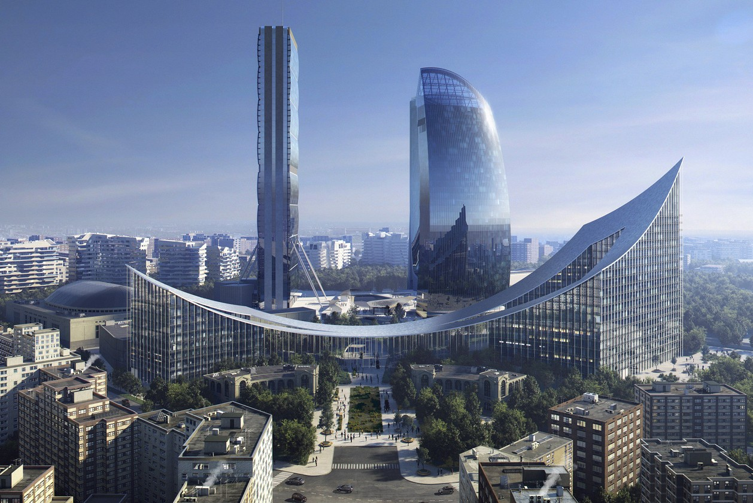
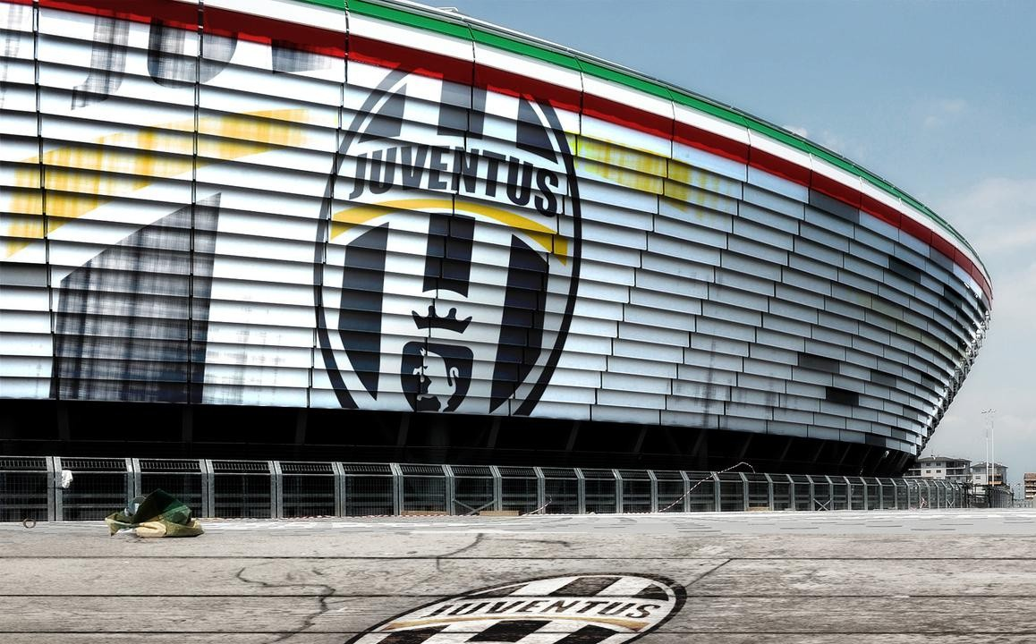
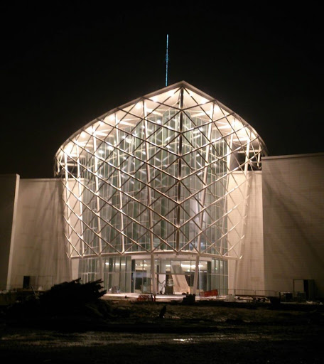

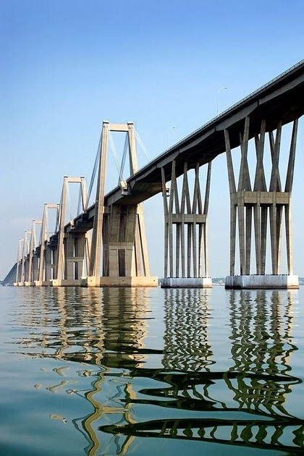
Parce que l’Italie est aussi un pays moderne, tourné vers le futur

Slide 8
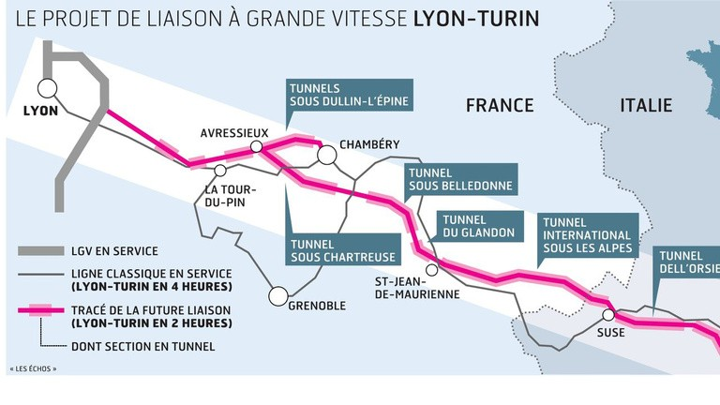

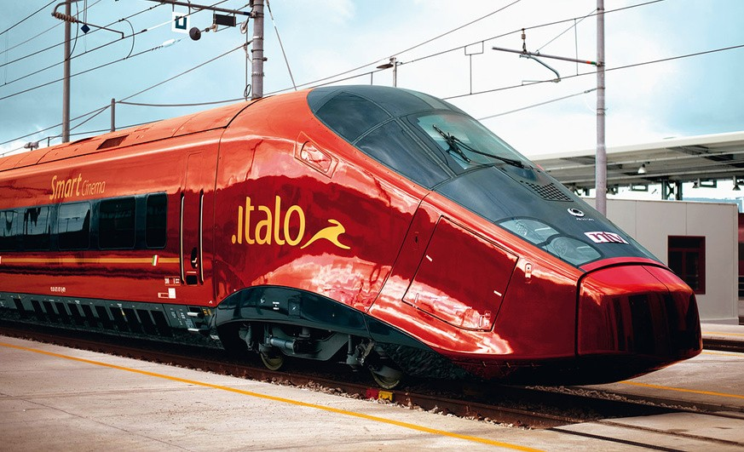
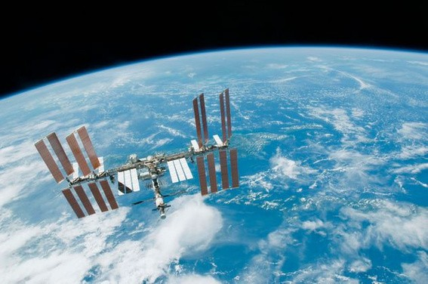
Parce que l’Italie et la France sont des partenaires étroitement liés dans la construction européenne avec des projets communs ouvrant des perspectives professionnelles importantes.

Slide 9


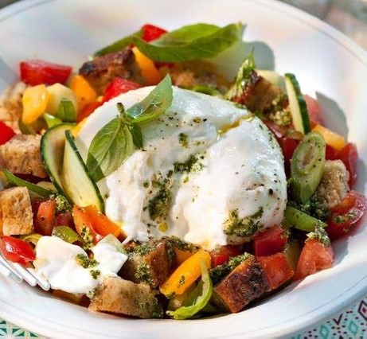





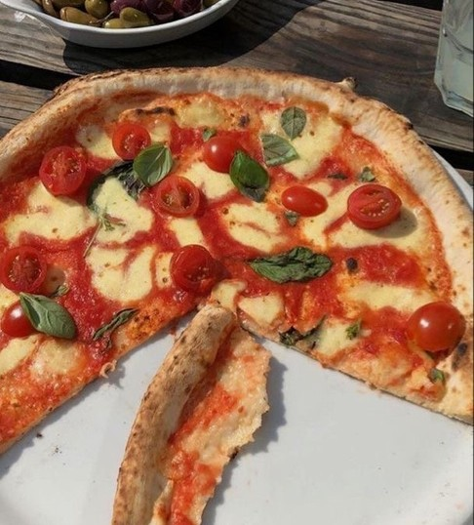
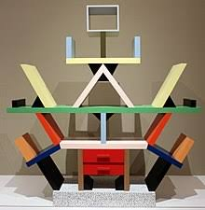

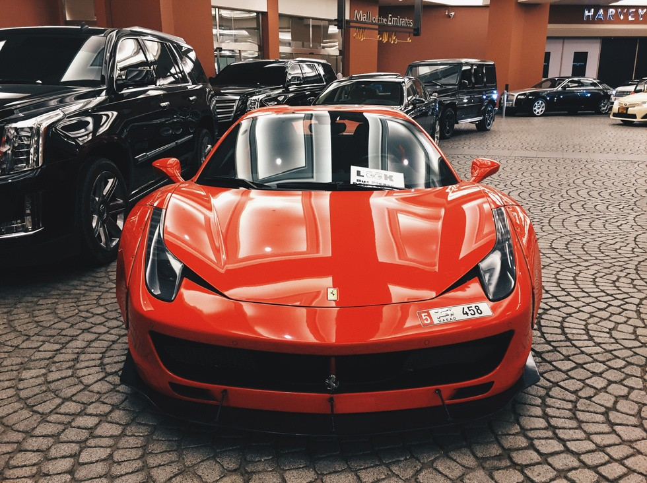

Parce que l’Italie reste une des grandes puissances mondiales notamment dans le secteur agroalimentaire, de la mode, aéronautique et spatial, automobile… et le deuxième partenaire commercial de la France après l’Allemagne.

Slide 10



Et bien sûr pour la langue car c'est un plaisir de parler l'une des plus
belles langues du monde, d’un accès aisé pour les élèves francophones.
S’agissant d’une langue dite ‘régulière » avec 33 signes pour 25 sons, l’italien est la langue idéale pour les personnes dyslexiques.

